Slide 1
夜間課輔講義
林建呈
林建呈

Slide 2


資料分析與探勘
Django 網頁系統開發
瑕疵分析
林建呈
欣興電子 ( 電子製造業 )
方法總比問題多，辦法總比困難多
大數據分析工程師
Email : ijames841215@gmail.com
夜間課輔講義
林建呈 編著

Slide 3
註 : 課程時數包含休息時間
12/10—夜間課輔(一)
課程方向 | 課程時數 | 備註
問題提問 | 60 min
Python-Pandas、Plotly的應用 | 60 min
題目練習 & 問題提問 | 60 min
12/23—夜間課輔(二)
課程方向 | 課程時數 | 備註
問題提問 | 60 min
題目講解、其他應用介紹 | 80 min
題目練習 & 問題提問 | 40 min
12/30—夜間課輔(三)
課程方向 | 課程時數 | 備註
問題提問 | 100 min
其他應用補充 | 30 min
電子產業AI應用 | 60 min
林建呈 編著

Slide 4
資料檢視
資料清洗
資料預處理
資料提取
Chapter 1
Python Pandas應用
林建呈 編著

Slide 5
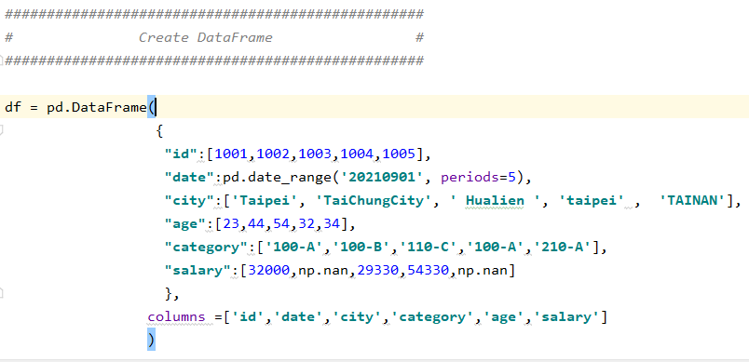
Python Pandas – 建立範例資料表
建立
資料表
夜間課輔講義
林建呈 編著

Slide 6
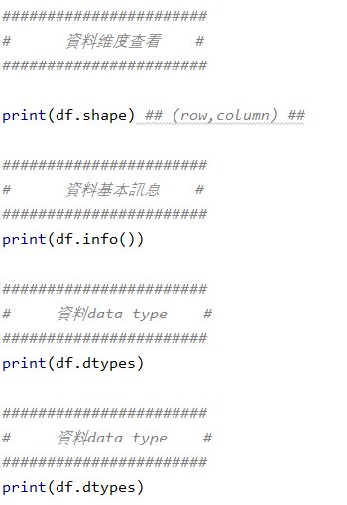
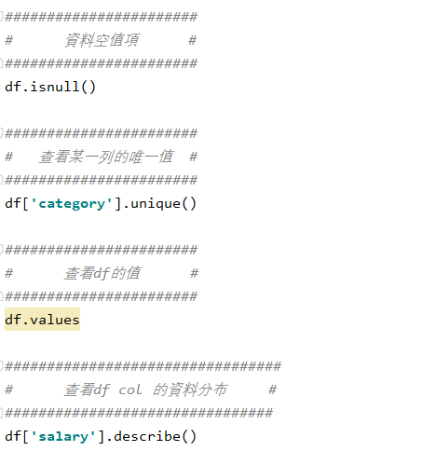
Python Pandas – 資料檢視
資料
檢視
夜間課輔講義
林建呈 編著

Slide 7
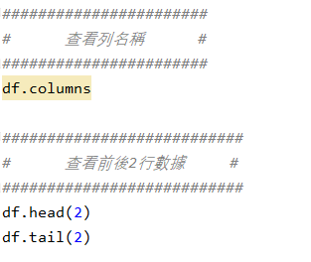
Python Pandas – 資料檢視
資料
檢視
夜間課輔講義
林建呈 編著

Slide 8
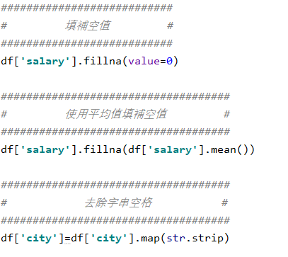
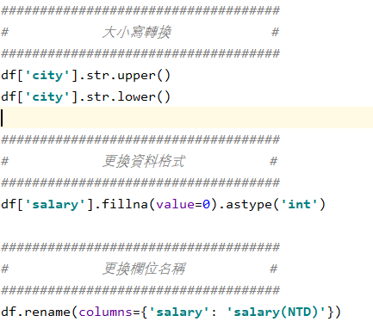
Python Pandas – 資料清洗
資料
清洗
夜間課輔講義
林建呈 編著

Slide 9
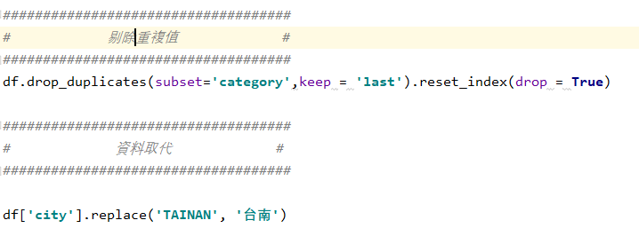
Python Pandas – 資料清洗
資料
清洗
夜間課輔講義
林建呈 編著

Slide 10
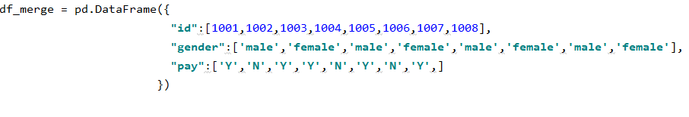
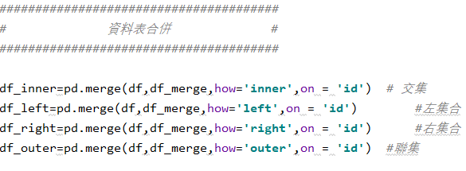
Python Pandas – 資料預處理
資料
預處理
夜間課輔講義
林建呈 編著

Slide 11
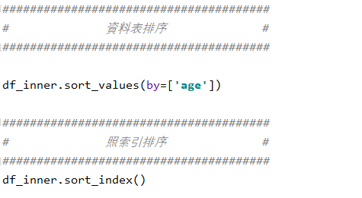
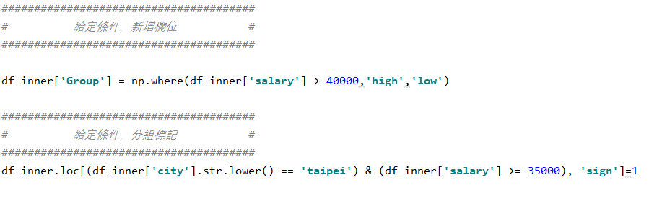
Python Pandas – 資料預處理
資料
預處理
夜間課輔講義
林建呈 編著

Slide 12
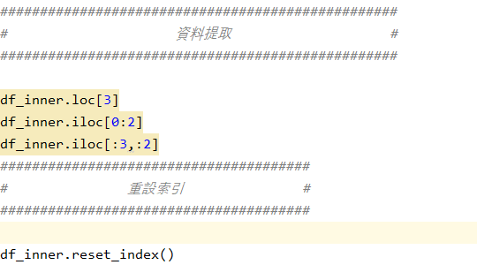
Python Pandas – 資料提取
資料
提取
夜間課輔講義
林建呈 編著

Slide 13
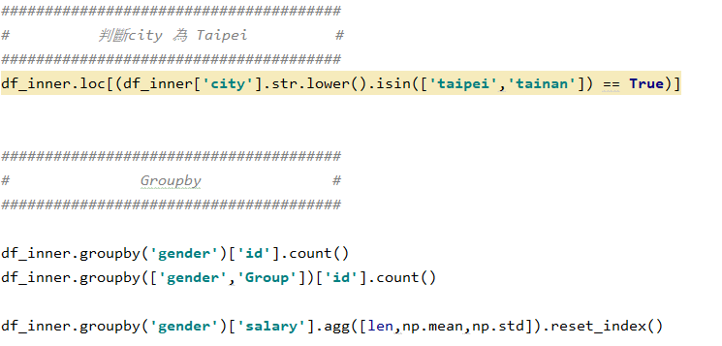
Python Pandas – 資料提取
資料
提取
夜間課輔講義
林建呈 編著

Slide 14
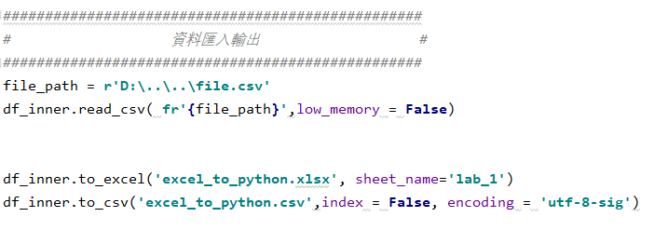
Python Pandas – 資料匯入輸出
資料
匯入輸出
夜間課輔講義
林建呈 編著

Slide 15
Python Pandas
類型 | 常用函式 | Example
資料匯入匯出 | pd.read_csv | pd.read_csv(‘檔案路徑’ , low_memory = False )
 | pd.to_csv | pd.to_csv(‘檔案路徑’ , index = False , encoding = ‘utf-8-sig’ )
資料檢視 | df.head(100) | DataFrame裡的前100筆資料
 | df.tail(100) | DataFrame裡的後100筆資料
 | df.info() | 檢視資料型別和記憶體資訊
資料選取 | df.loc | df.loc[df[‘score’] >= 60] or df.loc[df[‘score’].isna == True] = 0 df.loc[df[‘score’] >= 60,’label’] = ‘及格’
資料清洗 | pd.notnull() | 檢查DataFrame物件中的非空值，並返回一個Boolean陣列
 | df.dropna() | 刪除所有包含空值的行
 | df.fillna(0) | 用0替換DataFrame物件中所有的空值
 | df[‘score’].astype(float) | 將Series中的資料型別更改為float型別
 | df.rename() | df.rename(‘mean’:’學生成績的加總’)
 | df.reset_index() | 記得對df 做資料選取都要習慣reset_index() index錯亂容易造成資料有誤
夜間課輔講義
林建呈 編著

Slide 16
Python Pandas
類型 | 常用函式 | Example
資料處理 | df.sort_values() | df.sort_values(‘Time’)
 | df.groupby().agg() | df.groupby([‘gender’]).agg({‘score’:’mean’})
 | df.pivot_table() | 將df整理出一個交叉表
資料重塑 | df.stack() | 參考
 | df.unstack()
 | pd.melt(df) #更好用 | 參考
資料合併 | pd.merge() | 參考
 | pd.concat() | 參考
其他應用 | df.filter() | 參考
進階應用 | df.apply(func) | 參考
夜間課輔講義
林建呈 編著

Slide 17
長條圖
直方圖
圓餅圖
折線圖
箱型圖
Chapter 2
Python
Plotly應用

Slide 18

Python Plotly – 圖表使用時機
不同圖表不同使用時機 你用對了嗎？
夜間課輔講義
林建呈 編著

Slide 19
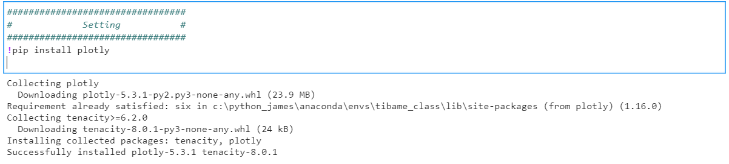
Python Plotly – Setting
夜間課輔講義
林建呈 編著

Slide 20
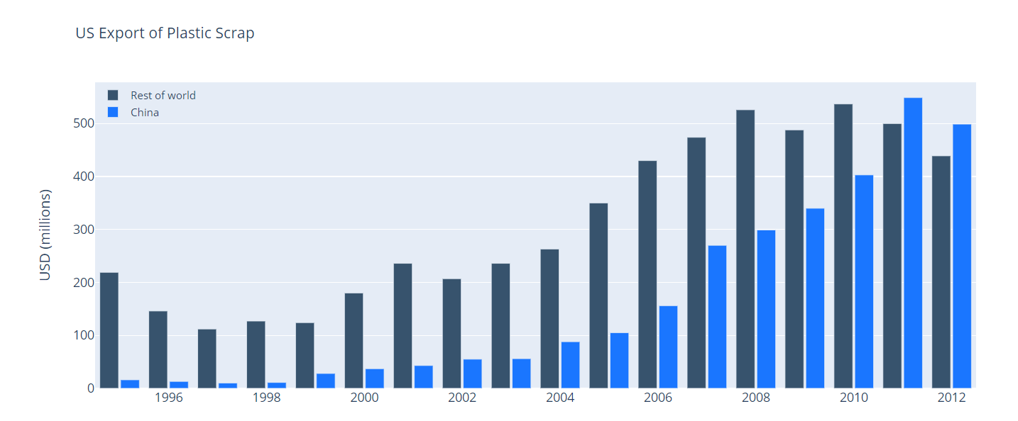
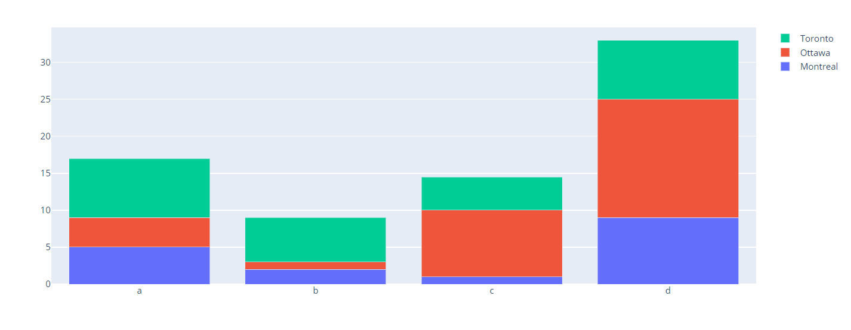
Python Plotly – 圖表使用時機
長條圖、橫條圖
使用時機 :
各項目類別差異量變化。數據之間利用量化或長度的圖形來呈現，表示量化數據間的比較結果。
夜間課輔講義
林建呈 編著

Slide 21
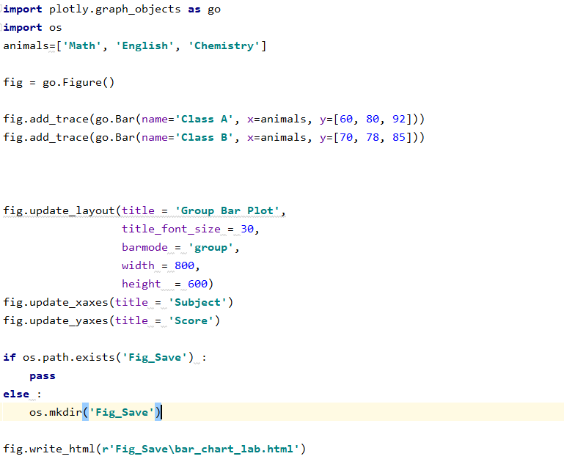
Python Plotly – 圖表使用時機
長條圖、橫條圖
夜間課輔講義
林建呈 編著

Slide 22
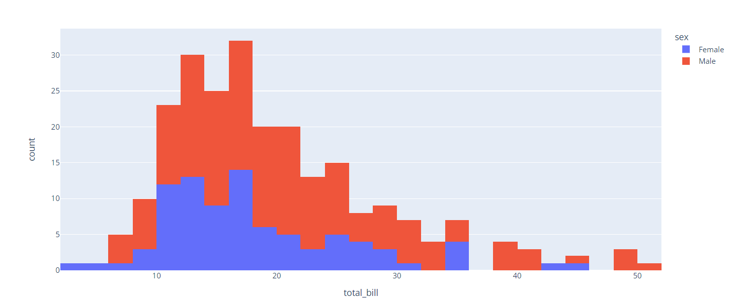
Python Plotly – 圖表使用時機
直方圖
使用時機 :
反映事物分布、集中情況
夜間課輔講義
林建呈 編著

Slide 23
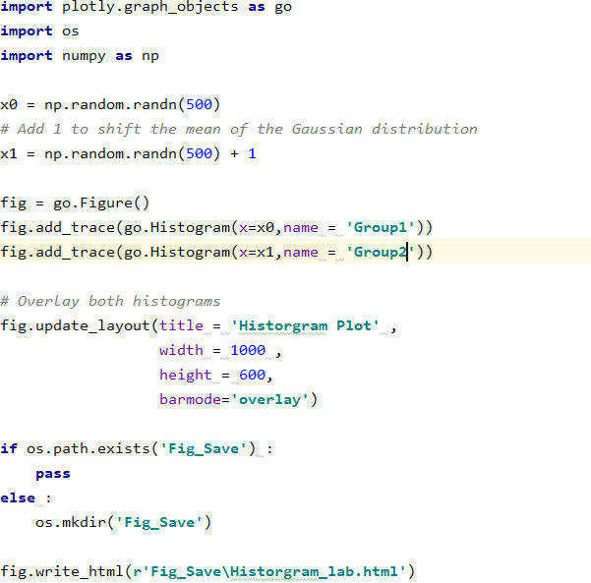
Python Plotly – 圖表使用時機
直方圖
夜間課輔講義
林建呈 編著

Slide 24
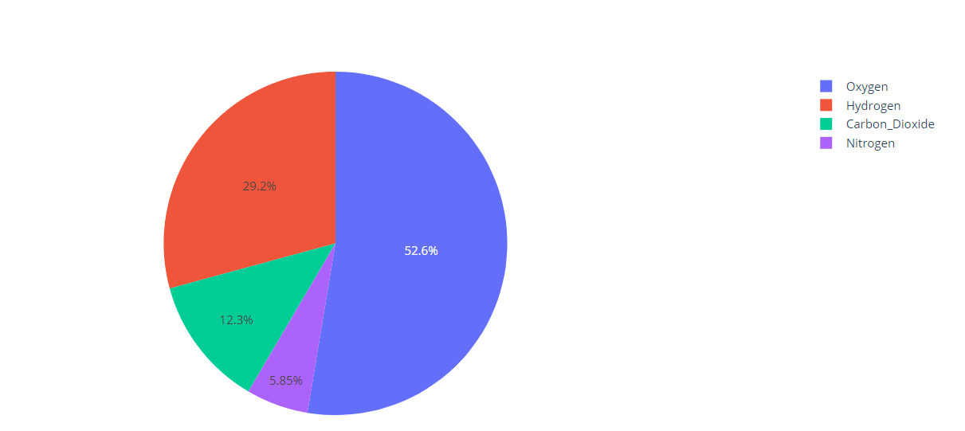
Python Plotly – 圖表使用時機
圓餅圖
使用時機 :
通當展現整體數據中各項目所占的比重時，可用不同顏色來標示，大多用百分比表示
夜間課輔講義
林建呈 編著

Slide 25
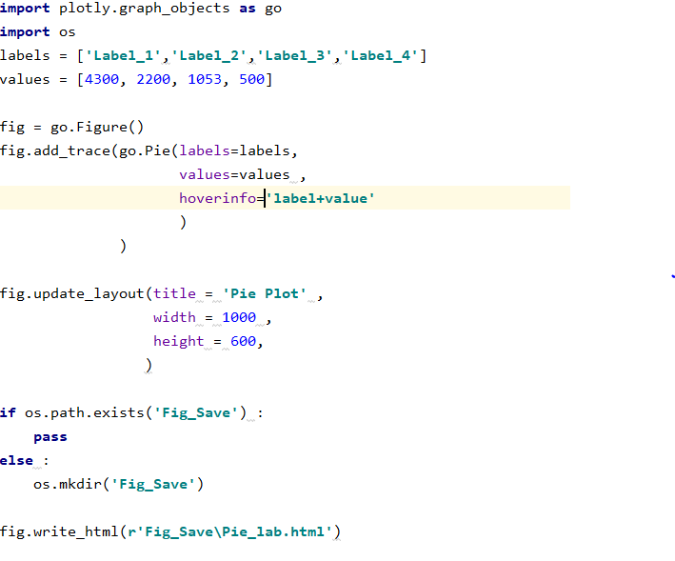
Python Plotly – 圖表使用時機
圓餅圖
夜間課輔講義
林建呈 編著

Slide 26
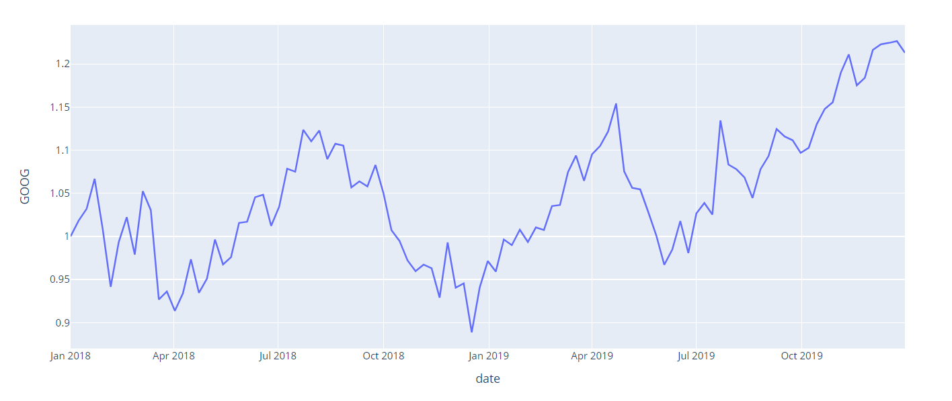
Python Plotly – 圖表使用時機
折線圖
使用時機 :
目的在了解數據隨著時間而變化的趨勢發展。
夜間課輔講義
林建呈 編著

Slide 27
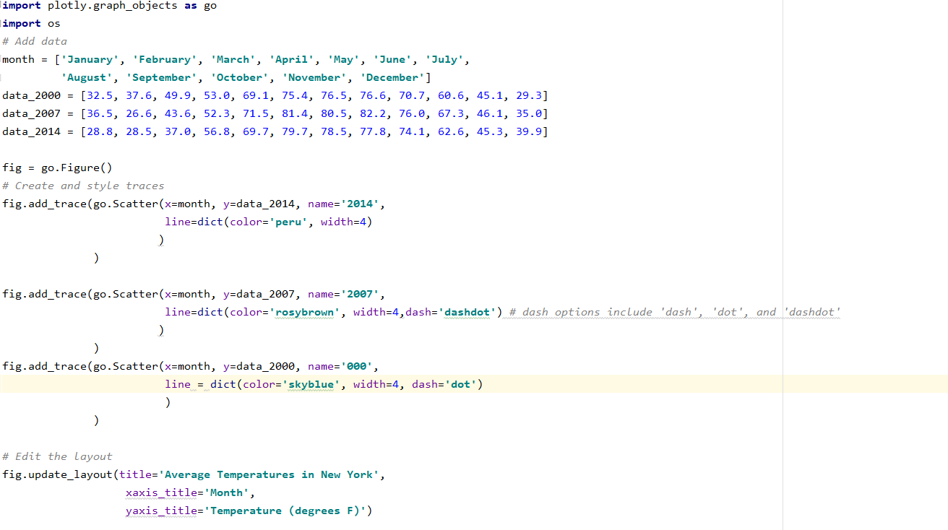
Python Plotly – 圖表使用時機
折線圖
夜間課輔講義
林建呈 編著

Slide 28
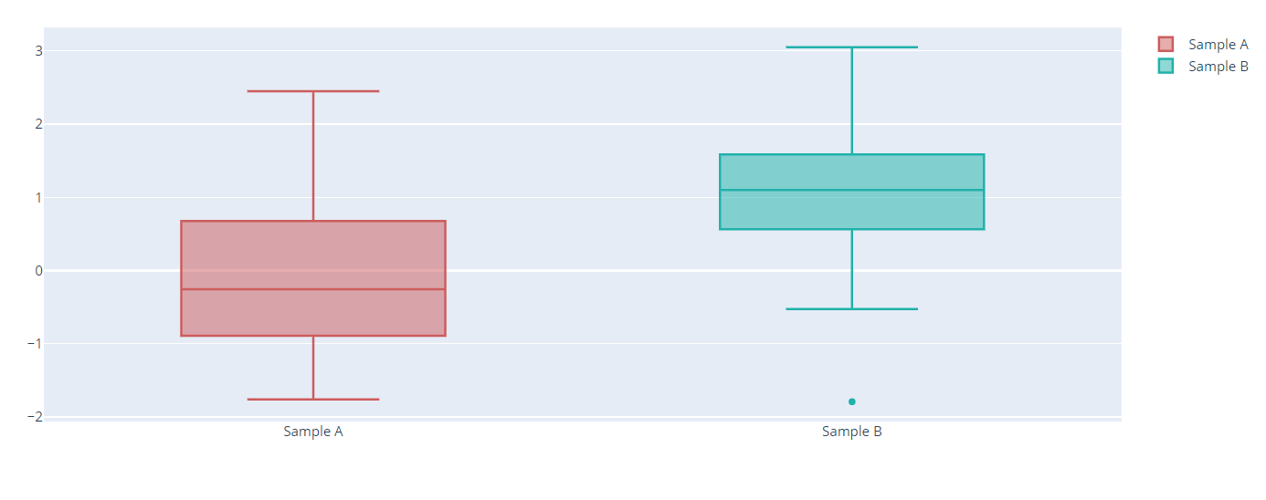
Python Plotly – 圖表使用時機
箱型圖
使用時機 :
目的分析一組數據的離散分布情況。
夜間課輔講義
林建呈 編著

Slide 29
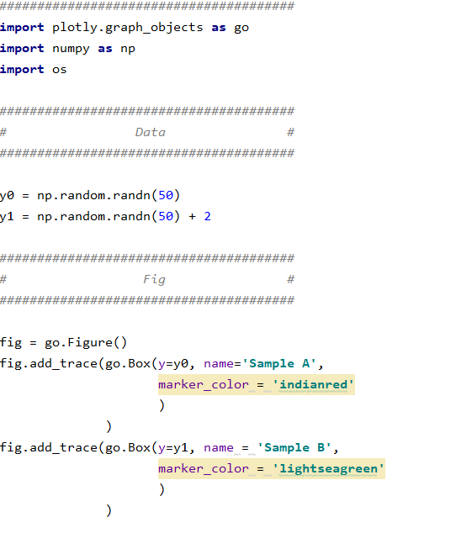
Python Plotly – 圖表使用時機
箱型圖
夜間課輔講義
林建呈 編著

